Slide 1
03장
영상처리를 위한
Visual C++
디지털 영상 파일 포맷
MFC AppWizard[exe]를 이용한 MFC
프로젝트 작성
MFC를 이용한 영상처리 입.출력 프로그램 작성
MFC를 이용한 영상 축소
MFC를 이용한 영상 확대
MFC를 이용한 양자화 영상처리
한빛미디어(주)

Slide 2

3장. 영상처리를 위한 Visual C++
학습목표
  영상처리에 사용되는 RAW 파일 포맷을 이해한다.
  MFC AppWizard[exe]를 이용한 영상처리 프로그램 기법을 익힌다.
  MFC의 기본 구조를 이해한다.

Slide 3
Section 01 디지털 영상 파일 포맷
영상 파일 포맷의 종류: BMP, JPEG, RAW, GIF, PSD, TIFF 등
BMP, JPEG 파일 포맷
  영상의 색상 정보, 해상도 등을 알 수 있는 정보가 헤더(Header)에 포함되어 있음 → 추가 작업이 필요해 프로그램이 더 복잡해짐.
RAW 파일 포맷
  헤더 정보 없이 완전한 데이터만으로 구성 → 복잡한 헤더 정보를 해석할 필요가 없어 영상처리가 복잡하지 않음.
  헤더 정보가 없어 영상의 색상 정보나 해상도 정보를 사용자가 미리 알아야 하는 단점이 있음.

Slide 4
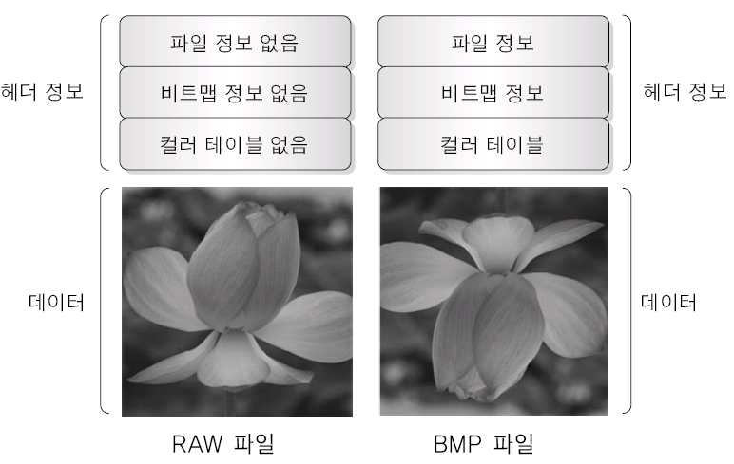

Raw와 BMP 파일 구조

Slide 5
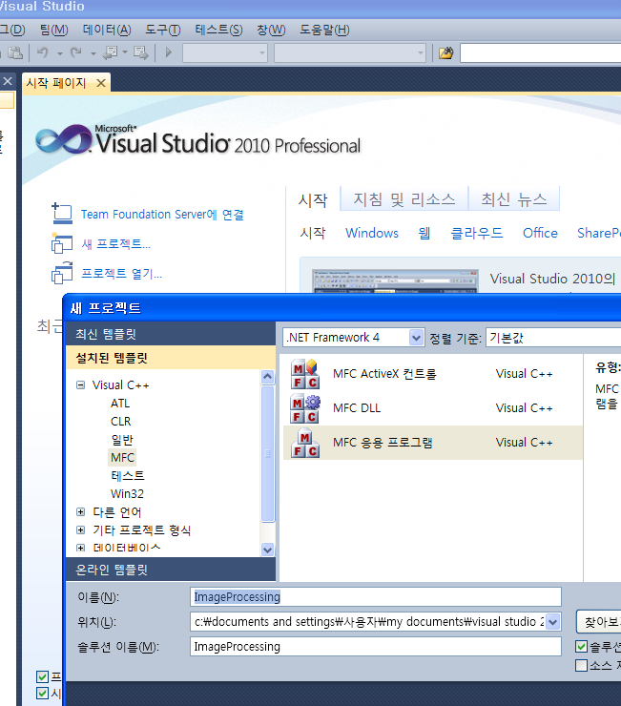
[실습하기 3-1] Visual C++ [2010]을 이용한 MFC프로젝트 작성
새프로젝트
Visual C++ -> MFC -> MFC 응용프로그램
이름 : ImageProcessing (위치는 본인이 알수 있는 폴더로 지정)
확인버튼 후
4번째 페이지에서 확장자명을 raw로 입력하고 마침

Slide 6
디지털 영상을 처리하려면
디지털 영상을 처리하려면
  디지털 영상을 Visual C++로 입력받은 뒤 일정한 루틴 따라 처리한 후 그 결과를 다시 디지털 영상 파일로 저장하는 과정이 필요.
  RAW 포맷의 디지털 영상에는 0~255로 구성된 8비트 그레이 레벨이 있어 C 언어의 unsigned char(0~255, 8비트)로 저장 가능
  디지털 영상처리의 입력이나 출력 값은 모두 정수형이지만, 다양한 처리과정에서 실수 값이 나올 수도 있음. 이 때는 입력 영상의 데이터 값을 실수형(double)로 전환하여 영상을 처리해야 데이터가 손실되지 않음.
OnOpenDocument 함수를 이용한 파일 입력
  영상 데이터를 파일에서 읽어 오려면 OnOpenDocument 함수를 재정의해야 함.
  OnOpenDocument 함수는 [파일]-[열기] 메뉴를 클릭하면 파일을 입력받을 수 있는 대화상자를 실행시키는 역할 수행

Slide 7
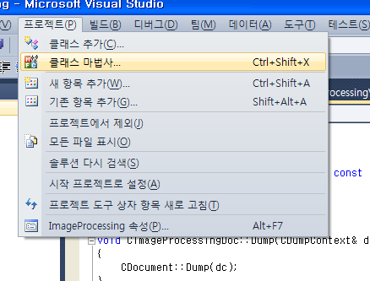
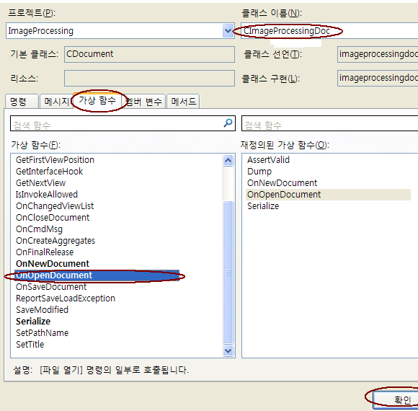
[실습하기 3-1] OnOpenDocument 함수를 이용한 파일 입력 프로그램
메인 메뉴의 [프로젝트]에서 [클래스마법사] 선택
[클래스이름]CImageProcessingDoc 선택
[가상함수]탭 선택
[OpenDocument]를 더블클릭으로 선택
확인버튼 누름

Slide 8
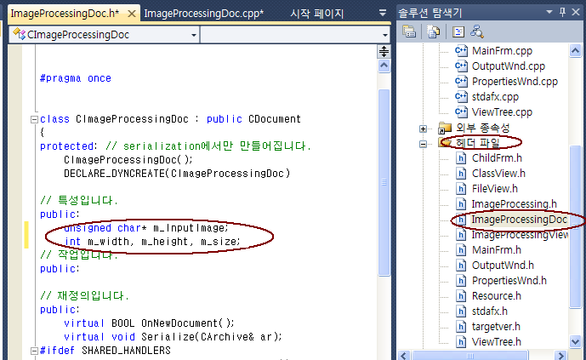
[실습하기 3-1] OnOpenDocument 함수를 이용한 파일 입력 프로그램
영상입력을 위해 영상의 가로와 세로 크기 변수를 지정
오른쪽 [솔루션 탐색기] 창에서 헤더파일 CImageProcessingDoc.h를 클릭
왼쪽 header파일에 아래와 같이 변수선언

Slide 9
[실습하기 3-1] OnOpenDocument 함수를 이용한 파일 입력 프로그램
OnOpenDocument로 이동하여 함수 재정의
BOOL CImageProcessingDoc::OnOpenDocument(LPCTSTR lpszPathName)
{
if (!CDocument::OnOpenDocument(lpszPathName))
return FALSE;
CFile File; // 파일 객체 선언
File.Open(lpszPathName, CFile::modeRead | CFile::typeBinary);
// 파일 열기 대화상자에서 선택한 파일을 지정하고 읽기 모드 선택
// 이 책에서는 영상의 크기 256*256, 512*512, 640*480만을 사용한다.
if(File.GetLength() == 256*256){ // RAW 파일의 크기 결정
m_height = 256;
m_width = 256;
}
else if(File.GetLength() == 512*512){ // RAW 파일의 크기 결정
m_height = 512;
m_width = 512;
}
else if(File.GetLength() == 640*480){ // RAW 파일의 크기 결정
m_height = 480;
m_width = 640;
}
else{
AfxMessageBox(CString("Not Support Image Size“)); // 해당 크기가 없는 경우
return 0;
}
m_size = m_width * m_height; // 영상의 크기 계산
m_InputImage = new unsigned char [m_size];
// 입력 영상의 크기에 맞는 메모리 할당
for(int i = 0 ; i<m_size ; i++)
m_InputImage[i] = 255; // 초기화
File.Read(m_InputImage, m_size); // 입력 영상 파일 읽기
File.Close(); // 파일 닫기
return TRUE;
}

Slide 10
[실습하기 3-1] OnOpenDocument 함수를 이용한 파일 입력 프로그램
CImageProcessingView 클래스로 이동하여 OnDraw 함수를 재정의하여 영상 데이터를 출력함.
void CImageProcessingView::OnDraw(CDC* pDC) // !!!pDC 주석처리 해제
{
CImageProcessingDoc* pDoc = GetDocument(); // 도큐먼트 클래스 참조
ASSERT_VALID(pDoc);
if(!pDoc)
return;
int i, j;
unsigned char R, G, B;
for(i=0 ; i<pDoc->m_height ; i++){
for(j=0 ; j<pDoc->m_width ; j++){
R = G = B = pDoc->m_InputImage[i*pDoc->m_width+j];
pDC->SetPixel(j+5, i+5, RGB(R, G, B));
}
}
}

Slide 11
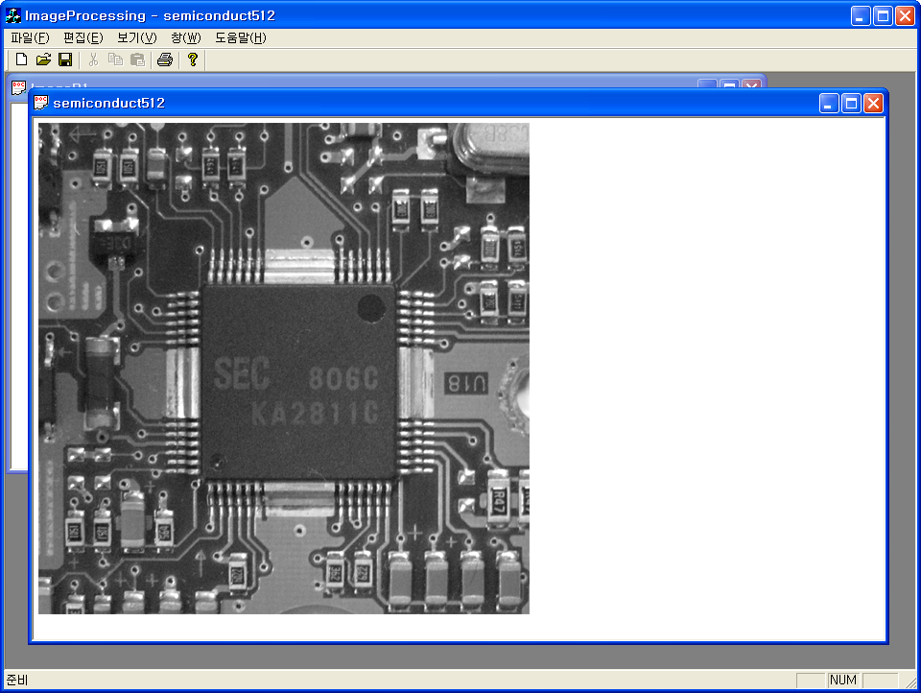
[실습하기 3-1] OnOpenDocument 함수를 이용한 파일 입력 프로그램
결과 영상

Slide 12
Section 03 MFC를 이용한 영상처리 입출력 프로그램 작성
OnSaveDocument 함수를 이용한 파일 저장
  Visual C++에서 처리된 영상 데이터는 1차원이나 2차원 형태의 배열 데이터로 존재함.
  이 배열 데이터를 확장자가 raw인 파일로 출력하려면 프로그램이 필요한데, 이것을 지원하는 함수가 바로 OnSaveDocument

Slide 13
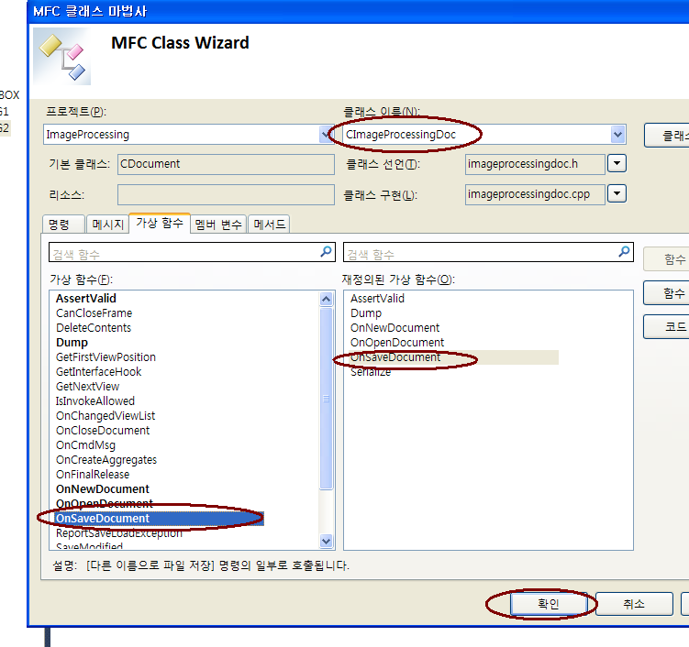
[실습하기 3-3] OnSaveDocument 함수를 이용한 파일 출력 프로그램
[ClassWizard] → CImageProcessingDoc class 지정 → OnSaveDocument 함수 추가

Slide 14
[실습하기 3-3] OnSaveDocument 함수를 이용한 파일 출력 프로그램
OnSaveDocument 함수를 재정의함.
[저장] 버튼을 클릭 → [다른 이름으로 저장] 대화상자에서 저장할 파일 이름을 입력해 프로그램 저장
BOOL CImageProcessingDoc::OnSaveDocument(LPCTSTR lpszPathName)
{
CFile File; // 파일 객체 선언
CFileDialog SaveDlg(FALSE, "raw", NULL, OFN_HIDEREADONLY);
// raw 파일을 다른 이름으로 저장하기를 위한 대화상자 객체 선언
if(SaveDlg.DoModal() == IDOK){
// DoModal 멤버 함수에서 저장하기 수행
File.Open(SaveDlg.GetPathName(), CFile::modeCreate |
CFile::modeWrite);
// 파일 열기
File.Write(m_InputImage, m_size); // 파일 쓰기
File.Close(); // 파일 닫기
}
return TRUE;
}

Slide 15
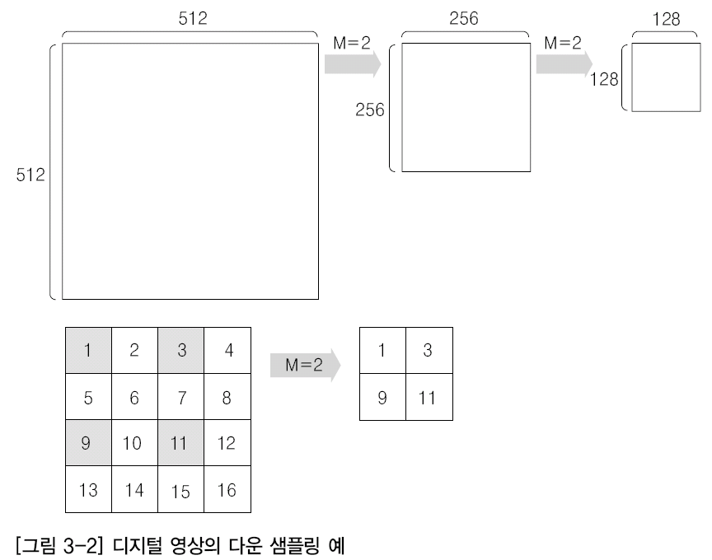
Section 04 MFC를 이용한 영상 축소
다운 샘플링(Down Sampling)
  디지털 영상을 축소하는 가장 간단한 방법
  다운 샘플링은 원 영상의 값을 일정한 좌표 단위로 버리는 것. 디지털 영상은 2차원이므로 수평축 샘플링과 수직축 샘플링이 모두 되어야 함.

Slide 16
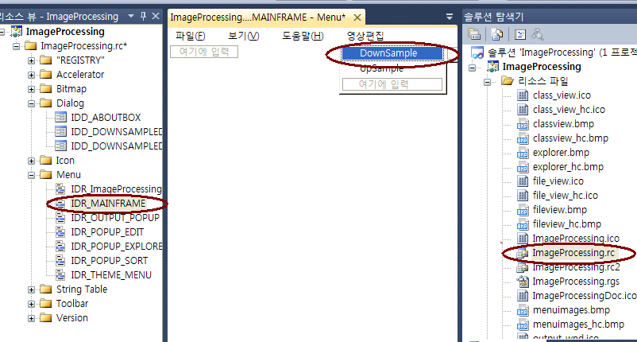
[실습하기 3-4] 영상 축소 프로그램
솔루션탐색기에서
→ [리소스파일]의 [ImageProcessing.rc]를 더블클릭
→ 좌측[리소스 뷰]에서 [ID_ImageProcessingTYPE]선택
→ 주메뉴를 ‘영상편집’, 하위메뉴 ‘DownSAmple’(ID_DOWNSAMPLE) 만들기

Slide 17
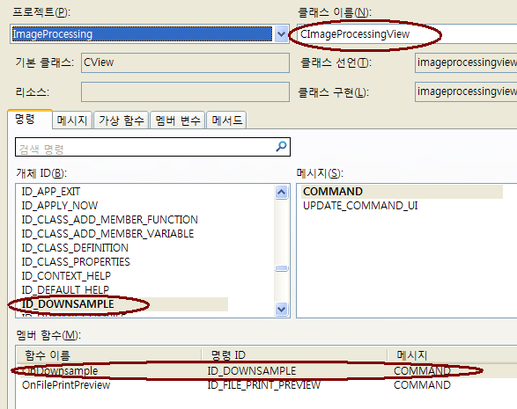
[실습하기 3-4] 영상 축소 프로그램
→ 메인메뉴 [프로젝트]에서 [클래스마법사]를 선택하고, 아래와 같이 DownSample 메뉴 핸들러를 만든다.

Slide 18
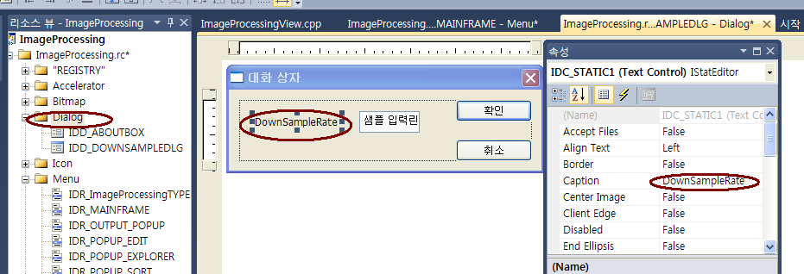
[실습하기 3-4] 영상 축소 프로그램
Resourceview에서 [Dialog]폴더에 오른족 마우스버튼을 클릭하여 [대화상자입력]을 수행
왼쪽 도구상자로부터 [EditBox]와 [Static] 컨트롤객체 를 아래그림과 같이 대화상자에 배치
[Static]의 [Caption]을 속성상자에서 DownSamplerate로 변경

Slide 19
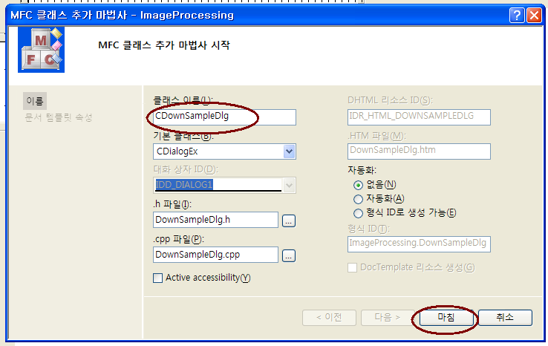
[실습하기 3-4] 영상 축소 프로그램
대화상자를 더블 클릭하면 아래와 같은 클래스추가 마법사가 나옴
클래스이름을 CDownSampleDlg로 하고 마침 버튼누르기

Slide 20
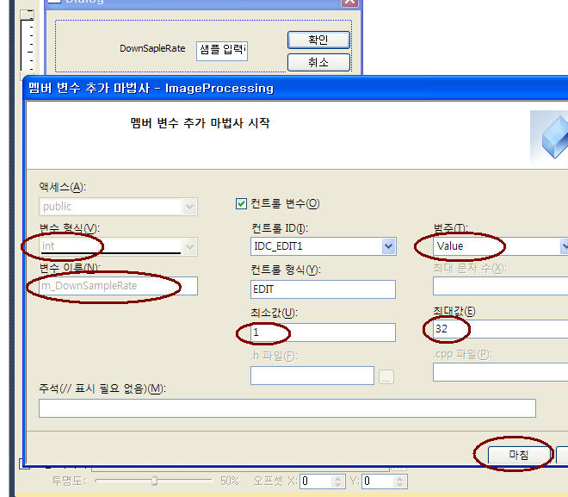
[실습하기 3-4] 영상 축소 프로그램
대화상자 폼에서 [Editbox]의 오른쪽 버튼 클릭→ [멤버변수추가] → 대화상자에서 그림과 같이 지정하고 [확인] 버튼 클릭

Slide 21
[실습하기 3-4] 영상 축소 프로그램
메인 프레임에서 [영상처리]-[DownSample] 메뉴를 클릭했을 때 실제로 다운 샘플링이 발생하도록 프로그램을 작성해 주어야 함. 파일을 입·출력 때처럼 Doc 클래스에서 실제로 프로그램을 작성하고, View 클래스가 작성된 프로그램을 호출하여 화면에 출력할 수 있도록 만듦
추가된 대화상자를 Doc 클래스에서 사용하려면 다음과 같은 선언 부분이 필요함. ImageProcessingDoc.cpp 파일의 윗부분에 DownSampleDlg.h 코드 추가
#include "ImageProcessingDoc.h"
#include "DownSampleDlg.h" // 대화상자 사용을 위한 헤더 선언

Slide 22
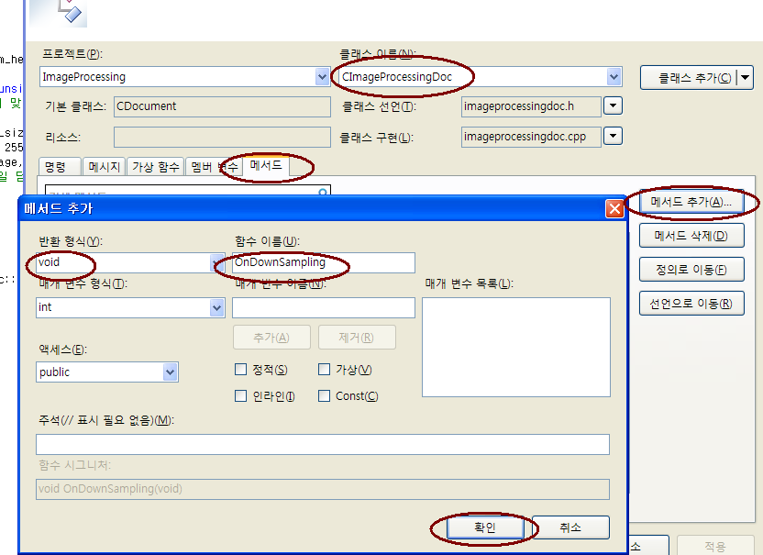
[실습하기 3-4] 영상 축소 프로그램
클레스마법사를 불러 Doc 클래스에 OnDownSampling 함수 추가;
[메서드]탭을 선택하고, 오른쪽 [메서드추가]버튼을 클릭하면 아래와 같은 대화상자가 나옴

Slide 23
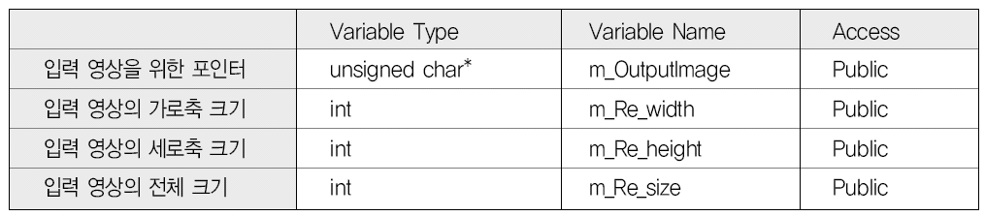
[실습하기 3-4] 영상 축소 프로그램
ImageProcessingDoc .h에서 처리 결과 저장 변수, 결과 영상의 가로축 크기, 세로축 크기 지정 변수 등의 사용할 변수를 아래와 같이 추가

Slide 24
[실습하기 3-4] 영상 축소 프로그램
→ 다음과 같이 OnDownSampling 함수 작성
void CImageProcessingDoc::OnDownSampling()
{
int i, j;
CDownSampleDlg dlg;
if(dlg.DoModal() == IDOK) // 대화상자의 활성화 여부
{
m_Re_height = m_height / dlg.m_DownSampleRate;
// 축소 영상의 세로 길이를 계산
m_Re_width = m_width / dlg.m_DownSampleRate;
// 축소 영상의 가로 길이를 계산
m_Re_size = m_Re_height * m_Re_width;
// 축소 영상의 크기를 계산
m_OutputImage = new unsigned char [m_Re_size];
// 축소 영상을 위한 메모리 할당
for(i=0 ; i<m_Re_height ; i++){
for(j=0 ; j<m_Re_width ; j++){
m_OutputImage[i*m_Re_width + j]
= m_InputImage[(i*dlg.m_DownSampleRate*m_width)+dlg.m_DownSampleRate*j];
// 축소 영상을 생성
}
}
}
}

Slide 25
[실습하기 3-4] 영상 축소 프로그램
⑩ 앞서 만든 View 클래스의 OnDownSampling 함수 작성
void CImageProcessingView::OnDownSampling()
{
// TODO: Add your command handler code here
CImageProcessingDoc* pDoc = GetDocument(); // Doc 클래스 참조
pDoc->OnDownSampling(); // Doc 클래스에 OnDownSampling 함수 호출
Invalidate(TRUE); // 화면 갱신
}

Slide 26
[실습하기 3-4] 영상 축소 프로그램
⑪ 처리된 결과를 화면에 표시하기 위해 OnDraw 함수를 다음과 같이 재정의
void CImageProcessingView::OnDraw(CDC* pDC)
{
CImageProcessingDoc* pDoc = GetDocument(); // Doc 클래스 참조
ASSERT_VALID(pDoc);
// TODO: add draw code for native data here
int i, j;
unsigned char R, G, B;
// 입력 영상 출력
for(i = 0 ; i<pDoc->m_height ; i++){
for(j = 0 ; j<pDoc->m_width ; j++){
R = pDoc->m_InputImage[i*pDoc->m_width+j];
G = B = R;
pDC->SetPixel(j+5, i+5, RGB(R, G, B));
}
}
// 축소된 영상 출력
for(i = 0 ; i<pDoc->m_Re_height ; i++){
for(j = 0 ; j<pDoc->m_Re_width ; j++){
R = pDoc->m_OutputImage[i*pDoc->m_Re_width+j];
G = B = R;
pDC->SetPixel(j+pDoc->m_width+10, i+5, RGB(R, G, B));
}
}
}

Slide 27
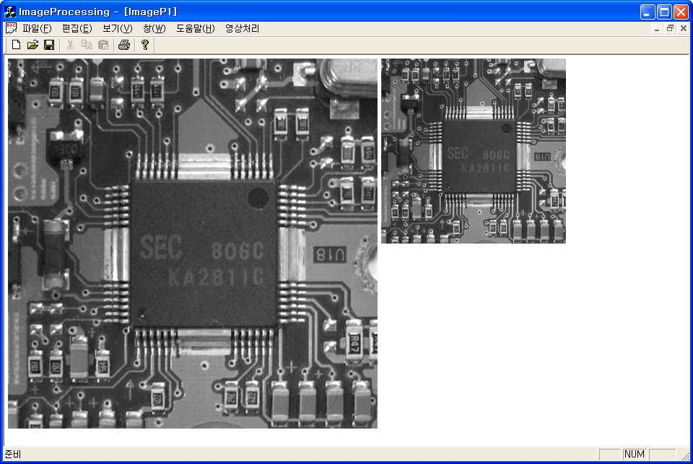
[실습하기 3-4] 영상 축소 프로그램
⑫ 실행 결과 영상. 이후 작성되는 프로그램에서는 결과 영상을 m_OutputImage 배열에 입력하고, 결과 영상의 가로축 크기와 세로축 크기를 m_Re_width, m_Re_height에 값을 지정하면 OnDraw 함수에서는 처리된 결과를 화면 오른쪽에 표시하게 됨

Slide 28
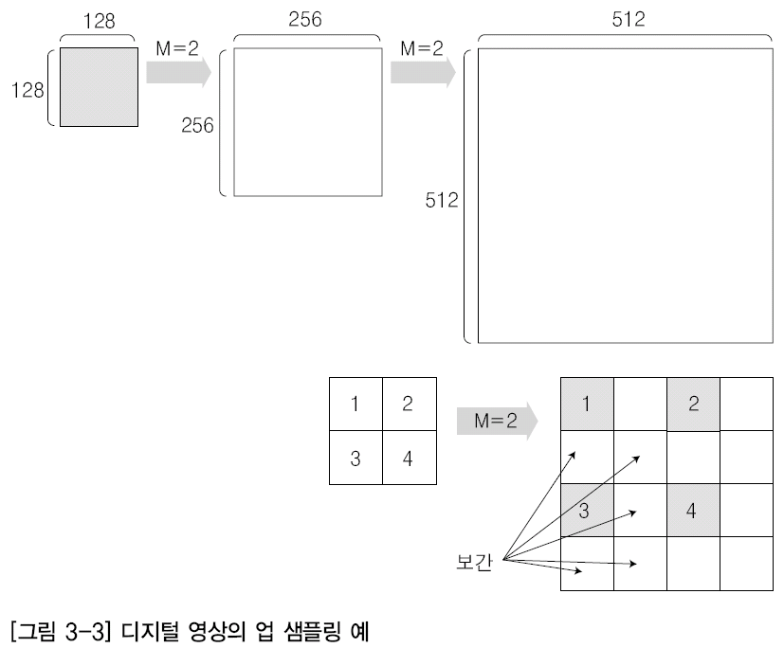

Section 05 MFC를 이용한 영상 확대
업 샘플링(Up Sampling)
  영상을 확대할 때는 먼저 일정한 배열 간격으로 재배열해야 하는 것
  단순 업 샘플링을 사용하여 영상을 확대하면 영상의 품질이 현저히 떨어짐.
  영상을 확대해도 선명한 품질을 얻고 싶다면 업 샘플링으로 얻은 데이터와 원본 영상의 데이터를 이용하여 보간(Interpolation)을 해야 함
3장에서는 단순 재배열로 확대하는 것만 다루고 보간을 사용한 영상의 확대는 8장의 기하학 처리에서 학습함.

Slide 29
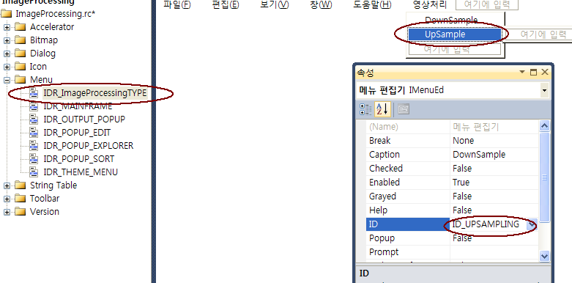
[실습하기 3-5] 영상 확대 프로그램
메인메뉴 [보기]에서 [ResourceView] → [Menu]-[IDR_ImageProcessingTYPE] 클릭 → [영상처리] 하위에 [UpSample] 메뉴 추가 →속성창에서 ID를 다음과 같이 설정

Slide 30
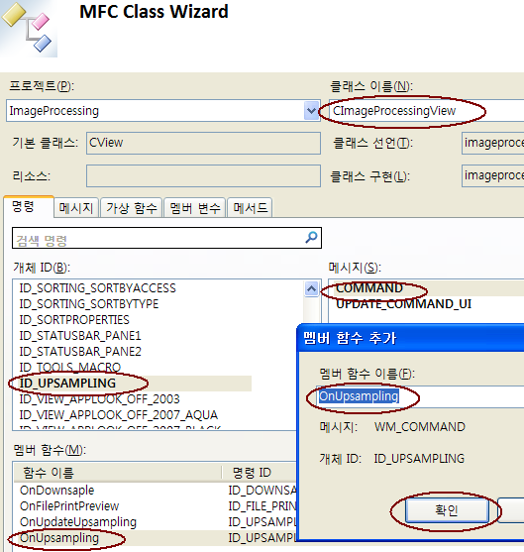
[실습하기 3-5] 영상 확대 프로그램
→ [MFC ClassWizard] 대화상자에서 업 샘플링 함수를 다음과 같이 생성함.

Slide 31
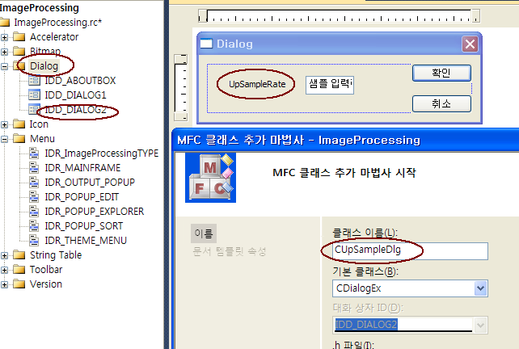
[실습하기 3-5] 영상 확대 프로그램
[Resource View]에서 [Dialog]폴더를 오른쪽버튼을 눌러 [Dialog삽입] 선택 → 아래와 같이 대화상자 편집 (속성창 이용)→ 대화상자를 더블클릭하면 [MFC클래스추가마법사] 생성 → 클래스이름 작성

Slide 32
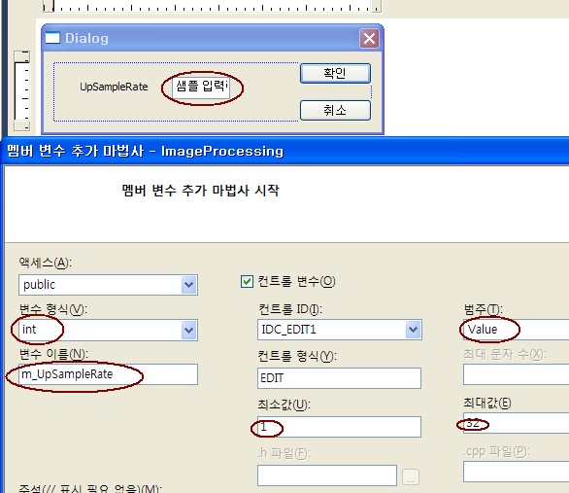
[실습하기 3-5] 영상 확대 프로그램
[Editbox]를 오른 쪽 마우스버튼 클릭하여 [변수추가]를 선택 → [변수추가마법사]에서 아래와 같이 변수지정

Slide 33
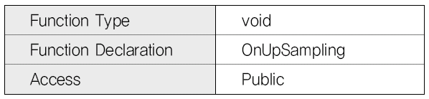
[실습하기 3-5] 영상 확대 프로그램
UpSampleDlg 대화상자를 Doc 클래스에서 사용하기 위해 ImageProcessingDoc.cpp 파일의 윗부분에 UpSampleDlg.h 코드를 포함시킴
→ Doc 클래스에 OnUpSampling 함수를 추가함
#include "stdafx.h"
#include "ImageProcessing.h"
#include "ImageProcessingDoc.h"
#include "DownSampleDlg.h"
#include "UpSampleDlg.h"

Slide 34
[실습하기 3-5] 영상 확대 프로그램
void CImageProcessingDoc::OnUpSampling()
{
int i, j;
CUpSampleDlg dlg;
if(dlg.DoModal() == IDOK){ // DoModal 대화상자의 활성화 여부
m_Re_height = m_height * dlg.m_UpSampleRate;
// 확대 영상의 세로 길이 계산
m_Re_width = m_width * dlg.m_UpSampleRate;
// 확대 영상의 가로 길이 계산
m_Re_size = m_Re_height * m_Re_width;
// 확대 영상의 크기 계산
m_OutputImage = new unsigned char[m_Re_size];
// 확대 영상을 위한 메모리 할당
for(i=0 ; i<m_Re_size ; i++)
m_OutputImage[i] = 0; // 초기화
for(i=0 ; i<m_height ; i++){
for(j=0 ; j<m_width ; j++){
m_OutputImage[i*dlg.m_UpSampleRate*m_Re_width +
dlg.m_UpSampleRate*j]= m_InputImage[i*m_width + j];
} // 재배치하여 영상 확대
}
}
}

Slide 35
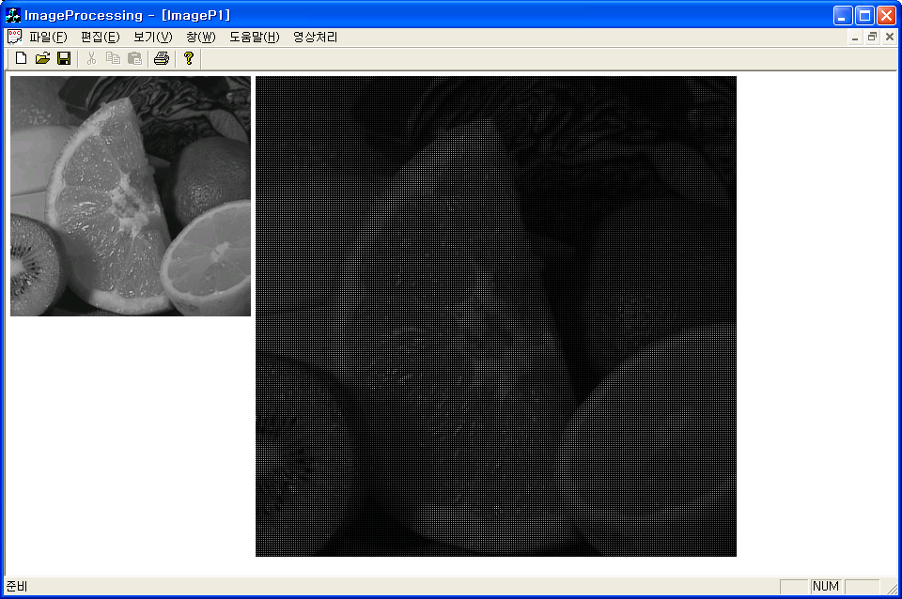
[실습하기 3-5] 영상 확대 프로그램
View 클래스의 OnUpSampling 함수를 다음과 같이 작성
결과 영상
void CImageProcessingView::OnUpSampling()
{
// TODO: Add your command handler code here
CImageProcessingDoc* pDoc = GetDocument(); // Doc 클래스 참조
pDoc->OnUpSampling(); // Doc 클래스에 OnUpSampling 함수 호출
Invalidate(TRUE); // 화면 갱신
}

Slide 36
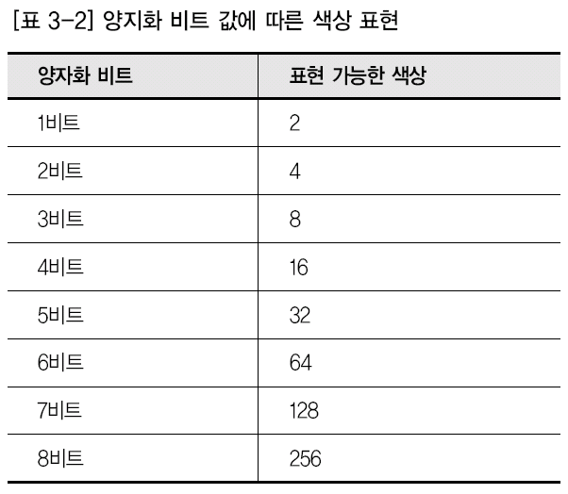
Section 06 MFC를 이용한 양자화 영상처리
양자화
  표본화된 화소의 밝기나 색상을 정해진 몇 단계의 값으로 근사화하는 과정
  화소의 밝기나 색상이 숫자로 표현되어 화소는 양자화된 표본 값을 갖게 됨.
  밝기나 색상이 몇 단계로 표현되느냐는 양자화 비트(Quantization Bits)로 결정됨.

Slide 37
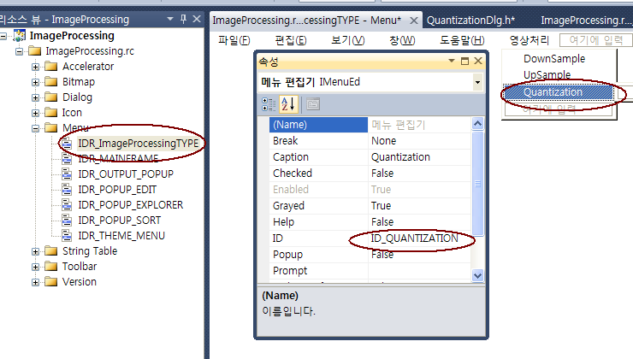
[실습하기 3-6] 양자화 프로그램
메인메뉴 [보기]에서 [ResourceView] → [Menu]-[IDR_ImageProcessingTYPE] 클릭 → [영상처리] 하위에 [Quatization] 메뉴 추가 →속성창에서 ID를 다음과 같이 설정

Slide 38
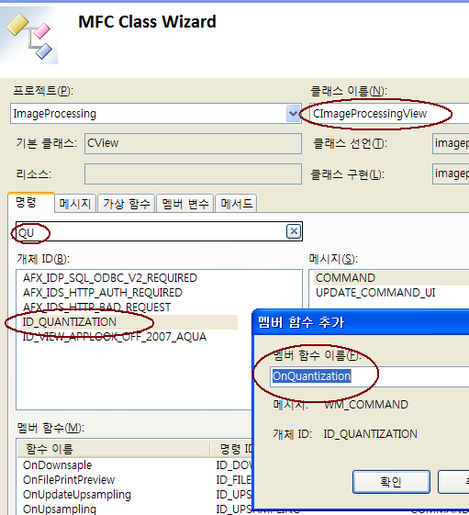
[실습하기 3-6] 양자화 프로그램
[MFC ClassWizard] 대화상자를 이용해 View 클래스에 OnQuantization 함수 (메시지 핸들러)생성

Slide 39
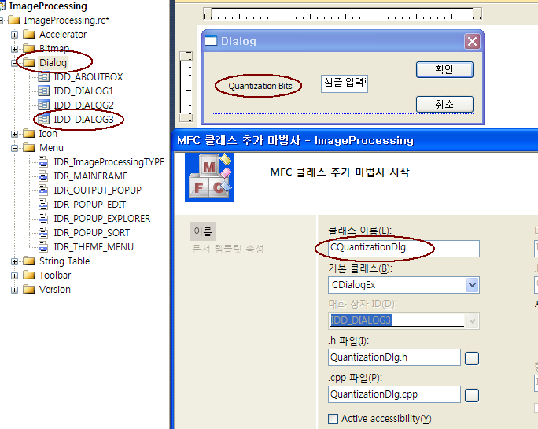
[실습하기 3-6] 양자화 프로그램
[Resource View]에서 [Dialog]폴더를 오른쪽버튼을 눌러 [Dialog삽입] 선택 → 아래와 같이 대화상자 편집 (속성창 이용)→ 대화상자를 더블클릭하면 [MFC클래스추가마법사] 생성 → 클래스이름 작성

Slide 40
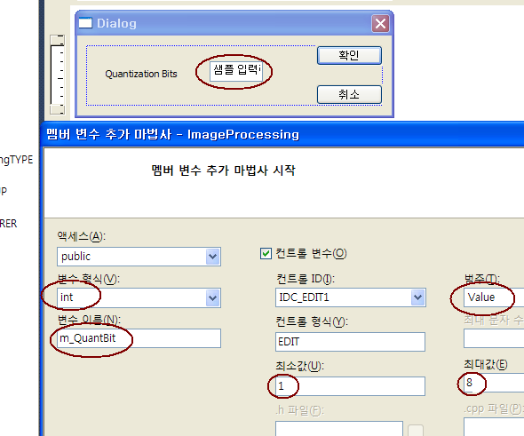
[실습하기 3-6] 양자화 프로그램
[Editbox]를 오른 쪽 마우스버튼 클릭하여 [변수추가]를 선택 → [변수추가마법사]에서 아래와 같이 변수지정

Slide 41
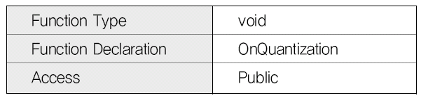
[실습하기 3-6] 양자화 프로그램
Doc 클래스에서 양자화 비트 대화상자를 사용하기 위해 양자화 비트 대화상자의 헤더 파일 선언 → 양자화 레벨에 따라 지수(pow)계산을 위해 math.h포함
Doc 클래스에 OnUpSampling 함수(메소드)를 추가함
#include "stdafx.h"
#include "ImageProcessing.h”#include "ImageProcessingDoc.h"
#include "DownSampleDlg.h"
#include "UpSampleDlg.h"
#include "QuantizationDlg.h" // 대화상자 사용을 위한 헤더 선언
#include "math.h" // 수학 함수 사용을 위한 헤더 선언

Slide 42
[실습하기 3-6] 양자화 프로그램
void CImageProcessingDoc::OnQuantization()
{
CQuantizationDlg dlg;
if(dlg.DoModal() == IDOK)
// 양자화 비트 수를 결정하는 대화상자의 활성화 여부
{
int i, j, value, LEVEL;
double HIGH, *TEMP;
m_Re_height = m_height;
m_Re_width = m_width;
m_Re_size = m_Re_height * m_Re_width;
m_OutputImage = new unsigned char[m_Re_size];
// 양자화 처리된 영상을 출력하기 위한 메모리 할당
TEMP = new double [m_size];
// 입력 영상 크기(m_size)와 동일한 메모리 할당
LEVEL=256; // 입력 영상의 양자화 단계(28=256)
HIGH=256.;
value = (int)pow(2.0, dlg.m_QuantBit);
// 양자화 단계 결정(예 : 24=16)
for(i=0 ; i<m_size ; i++){
for(j=0 ; j<value ; j++){
if(m_InputImage[i] >=(LEVEL/value)*j &&
m_InputImage[i]<(LEVEL/value)*(j+1)){
TEMP[i]=(double)(HIGH/value)*j; // 양자화 수행
}
}
}
for(i=0 ; i<m_size ; i++){
m_OutputImage[i] = (unsigned char)TEMP[i];
// 결과 영상 생성
}
}
}

Slide 43
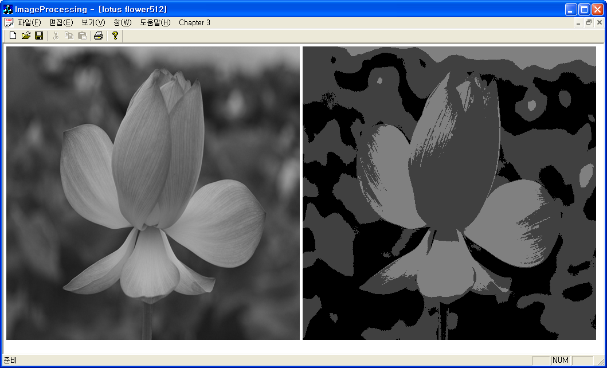

[실습하기 3-6] 양자화 프로그램
View 클래스에서 Doc 클래스의 OnQuantization 함수를 호출하고 화면을 갱신할 수 있도록 프로그램 작성
결과 영상
void CImageProcessingView::OnQuantization()
{
// TODO: Add your command handler code here
CImageProcessingDoc* pDoc = GetDocument(); // Doc 클래스 참조
ASSERT_VALID(pDoc);
pDoc->OnQuantization(); // Doc 클래스에 OnQuantization 함수 호출
Invalidate(TRUE); // 화면 갱신
}

